Slide 1
РОМАШКОВА Ирина Ивановна
кандидат юридических наук, доцент Департамента ПРЭД

Slide 2
Общие сведения
В 2001 г. окончила Московский университет потребительской кооперации (ныне АНОО ВО Центросоюза РФ «Российский Университет Кооперации») по специальности «Юриспруденция» квалификация «Юрист».
В 2017 г. прошла переподготовку по направлению «Преподаватель высшей школы» (окончила с красным дипломом)
Ученая степень: кандидат юридических наук.
в 2011 г. защитила диссертацию на тему «Правовой режим имущества потребительского кооператива»
Стаж научно-педагогической работы: 22 года
Повышение квалификации (ежегодное): Финансовый университет при Правительстве РФ, РГСУ
2

Slide 3
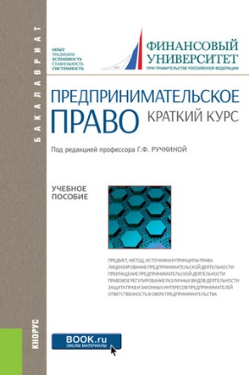
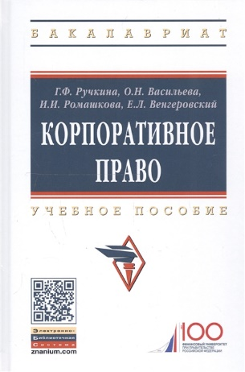
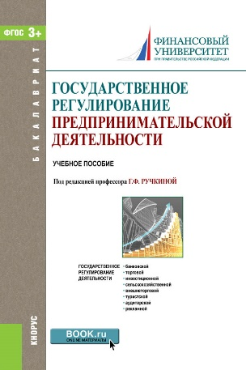
Учебно-методическая деятельность
Участник авторского коллектива популярной линейки учебников и учебных пособий по корпоративному и предпринимательскому праву для бакалавров и магистров.
Автор учебных курсов по дисциплинам:
Корпоративное право (финансовый аспект) (38.04.01 Экономика);
Практика корпоративного управления (40.04.01 Юриспруденция);
Корпоративное право (40.03.01 Юриспруденция, 38.03.01 Экономика, 38.03.02 Менеджмент);
Правовой режим имущества корпоративных юридических лиц (40.04.01 Юриспруденция);
Защита прав участников корпоративных юридических лиц (40.04.01 Юриспруденция)
Правовое регулирование сделок слияния и поглощения (40.04.01 Юриспруденция) и др.
3

Slide 4
Ромашкова Ирина Ивановна, кандидат юридических наук, доцент департамента правового регулирования экономической деятельности юридического факультета. Член ассоциации юристов России,
Член редакционной коллегии журнала «Правовое регулирование экономической деятельности».
Имеет благодарности руководства Финансового университета.
Награждена Почетной грамотой Министерства науки и высшего образования Российской Федерации «За значительные заслуги в сфере образования и многолетний добросовестный труд».
Автор более 60 научных и научно-исследовательских работ, в том числе:
11
4
27
статей, входящих в Российский индекс научного цитирования (РИНЦ)
статей в российских журналах из перечня ВАК
статьи в зарубежных журналах
12
3
3
учебников и учебных пособий
рецензирование научных изданий
монографии

